Slide 1

بسم الله الرحمن الرحيم
التاريخ :8 / 5 / 1443
الحصة :الرابعة
العنوان :
جهاز الدوران

Slide 2








استراتيجية شريط الذكريات
تغذية راجعة

Slide 3
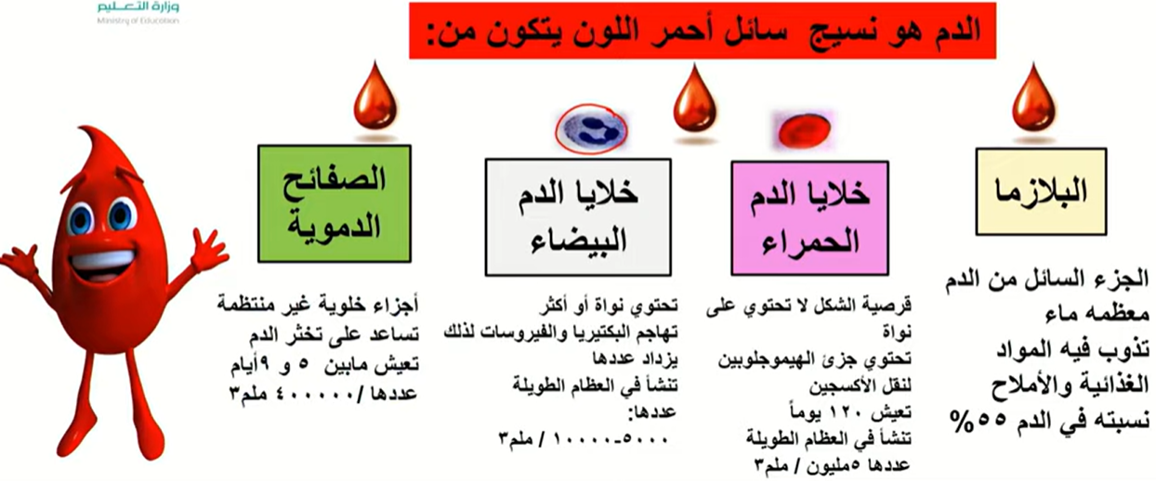
تعلمنا في الدرس السابق

Slide 4
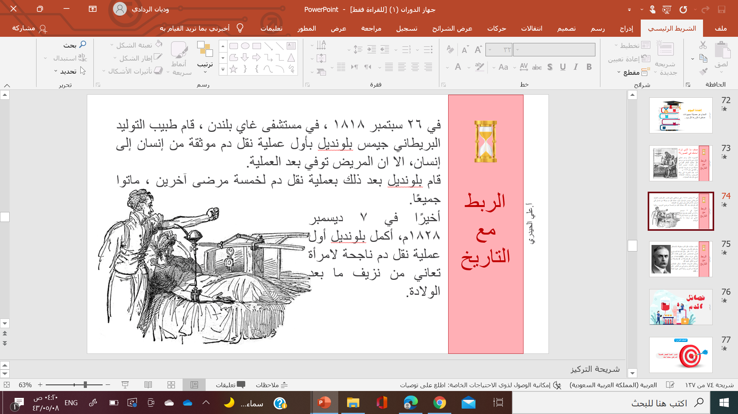
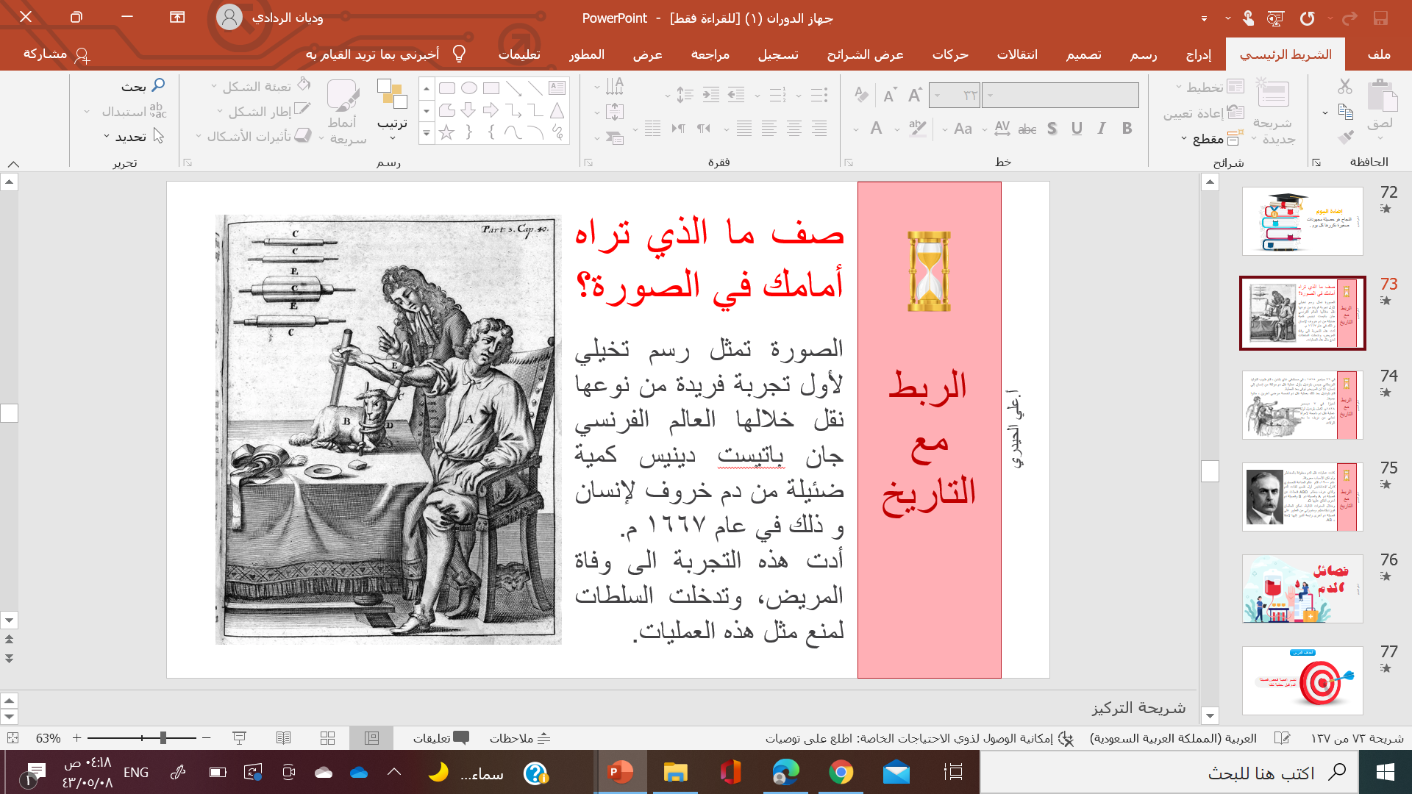
التهيئة
ما السبب في وفاة بعض الأشخاص قديما عند اجراء عملية نقل الدم لهم
وعلى ماذا يعتمد نظام نقل الدم هذا ما سنتعلمه في درسنا اليوم باذن الله

Slide 5
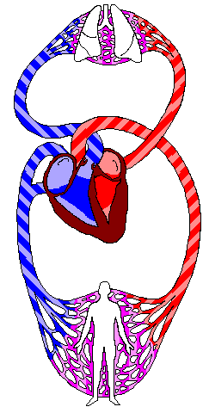
الاهمية
المفردات الجديدة
الدرس الأول
جهاز الدوران
تفسر أهمية فحص فصائل الدم قبل نقله
للدم دور مهم في
جميع العمليات الرئيسية في جسمك
النسيج مجموعة من الخلايا المتشابهة التي تعمل معا للقيام
بوظائف محددة
البلازما
الهيموجلوبين
الصفائح الدموية
تعطي أمثلة على أمراض الدم
الأهداف
مراجعة المفردات

Slide 6
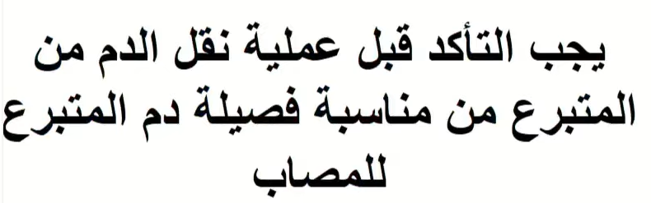

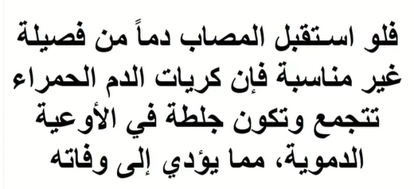
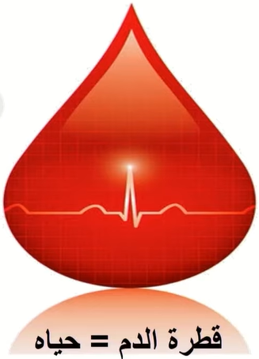
لماذا كانت تحدث تلك الوفيات عند نقل الدم قديما هل يمكن الإجابة على هذا السؤال بعد قراءة النص في كتابك صفحة 135
فصائل الدم
يعتمد نظام نقل الدم على
RH
ABO
ما هو نظام ABO

Slide 7
لماذا كانت تحدث تلك الوفيات عند نقل الدم قديما هل يمكن الإجابة على هذا السؤال بعد قراءة النص في كتابك صفحة 135
فصائل الدم
يعتمد نظام نقل الدم على
RH
هو اشهر نظام لتصنيف فصائل الدم الى اربع أنواع
O , AB ,A , B
ABO

Slide 8
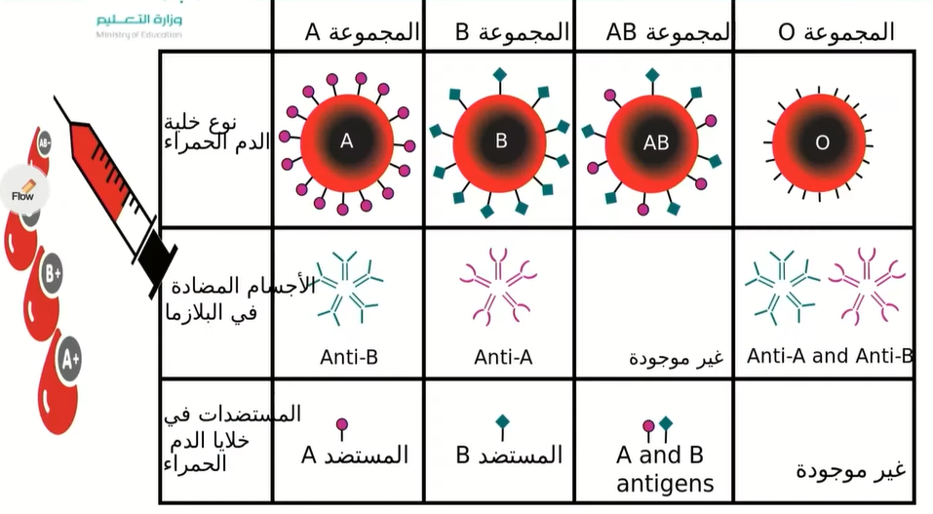
هل هذا يعني ان كل شخص لا يستطيع ان يستقبل دم الا من فصيلة مشابهة لفصيلة دمه ؟
دعونا ندرس البيانات في هذا الجدول
هل يمكنك الان الاستنتاج أي الفصائل يمكنها ان تستقبل من جميع الفصائل الأخرى وايها تعطي جميع الفصائل الأخرى؟

Slide 9
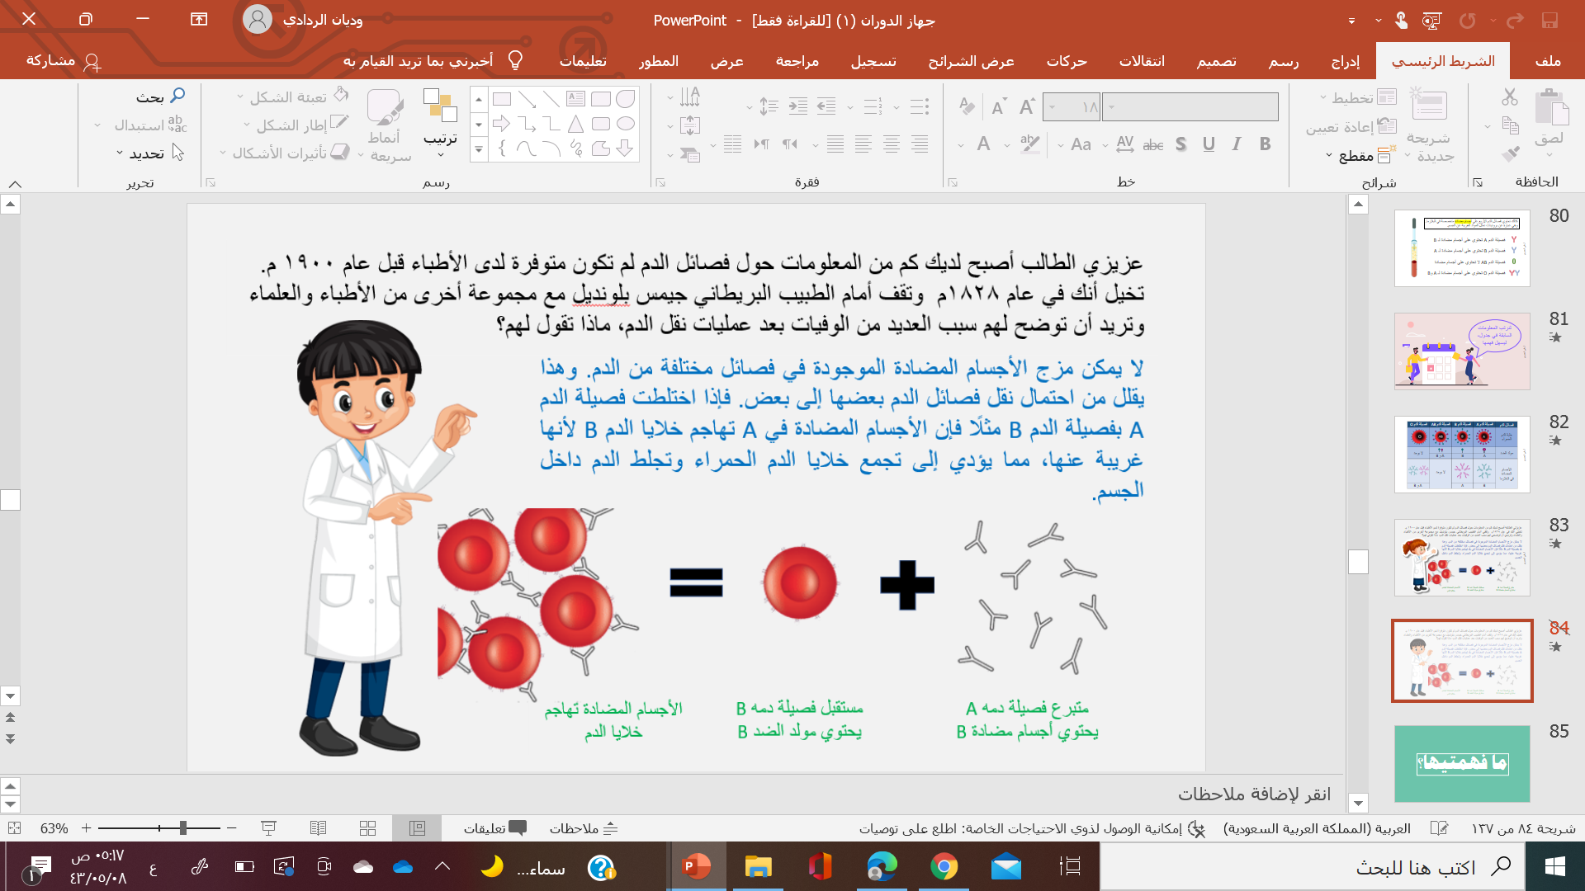
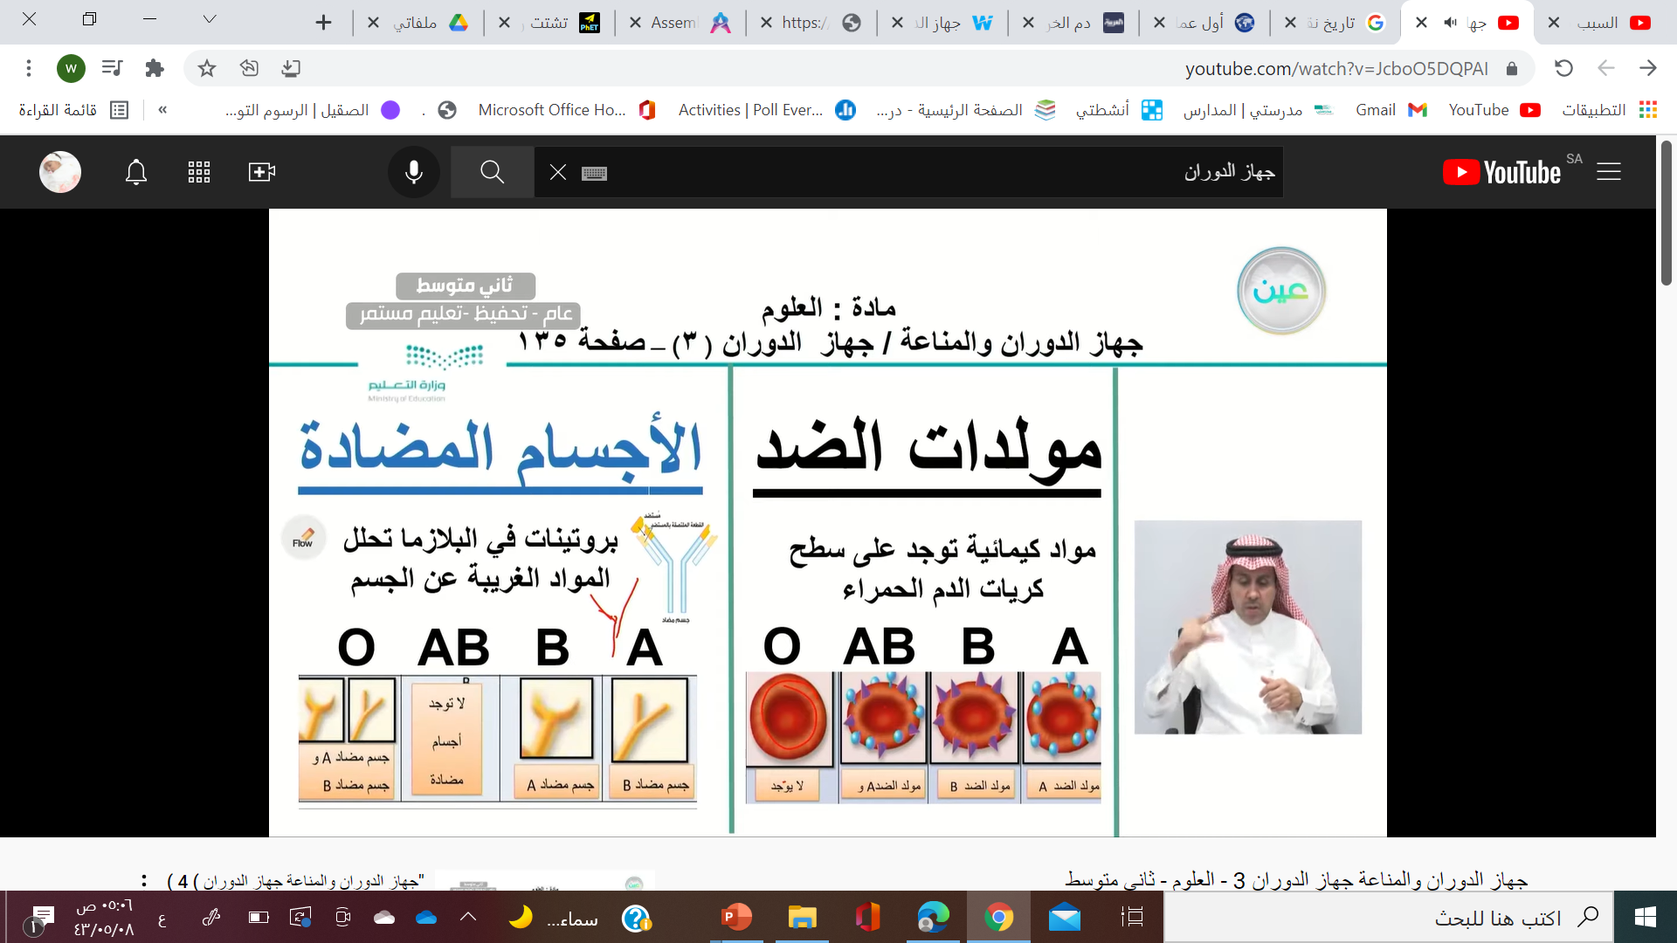

أجسام مضادة
مولدات ضد
شخص فصيلة دمه A
يحتوي دمه على اجسام مضادة B
تبرع لشخص فصيلة دمه B
يحتوي دمه مولد ضد B
تهاجم الاجسام المضادة خلايا الدم بسبب وجود مولدات الضد وتسبب الجلطات

Slide 10
A
A
A
B
B
AB
AB
AB
AB
O
O

Slide 11
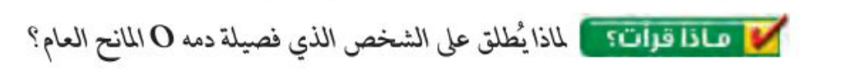
الكتاب صفحة 135
لانه لا يحمل مولدات ضد لذلك يستطيع ان يمنح جميع فصائل الدم الأخرى

Slide 12

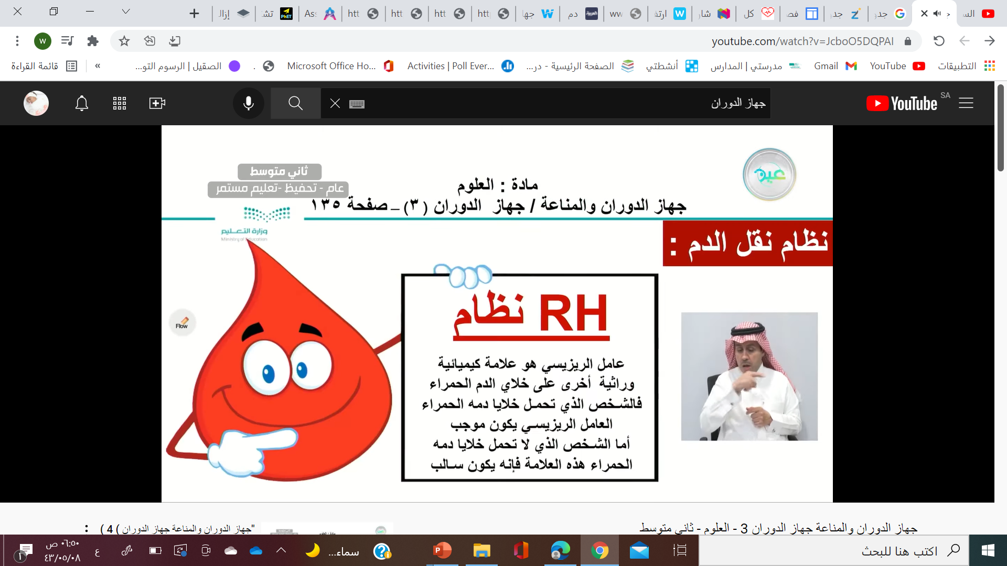
نشاهد الفيديو التالي لمعرف ماهو نظام
RH
ثم لخص اهم المعلومات في دفترك
نظام RH
-
+
A
A
عدم وجود RH
وجود RH

Slide 13
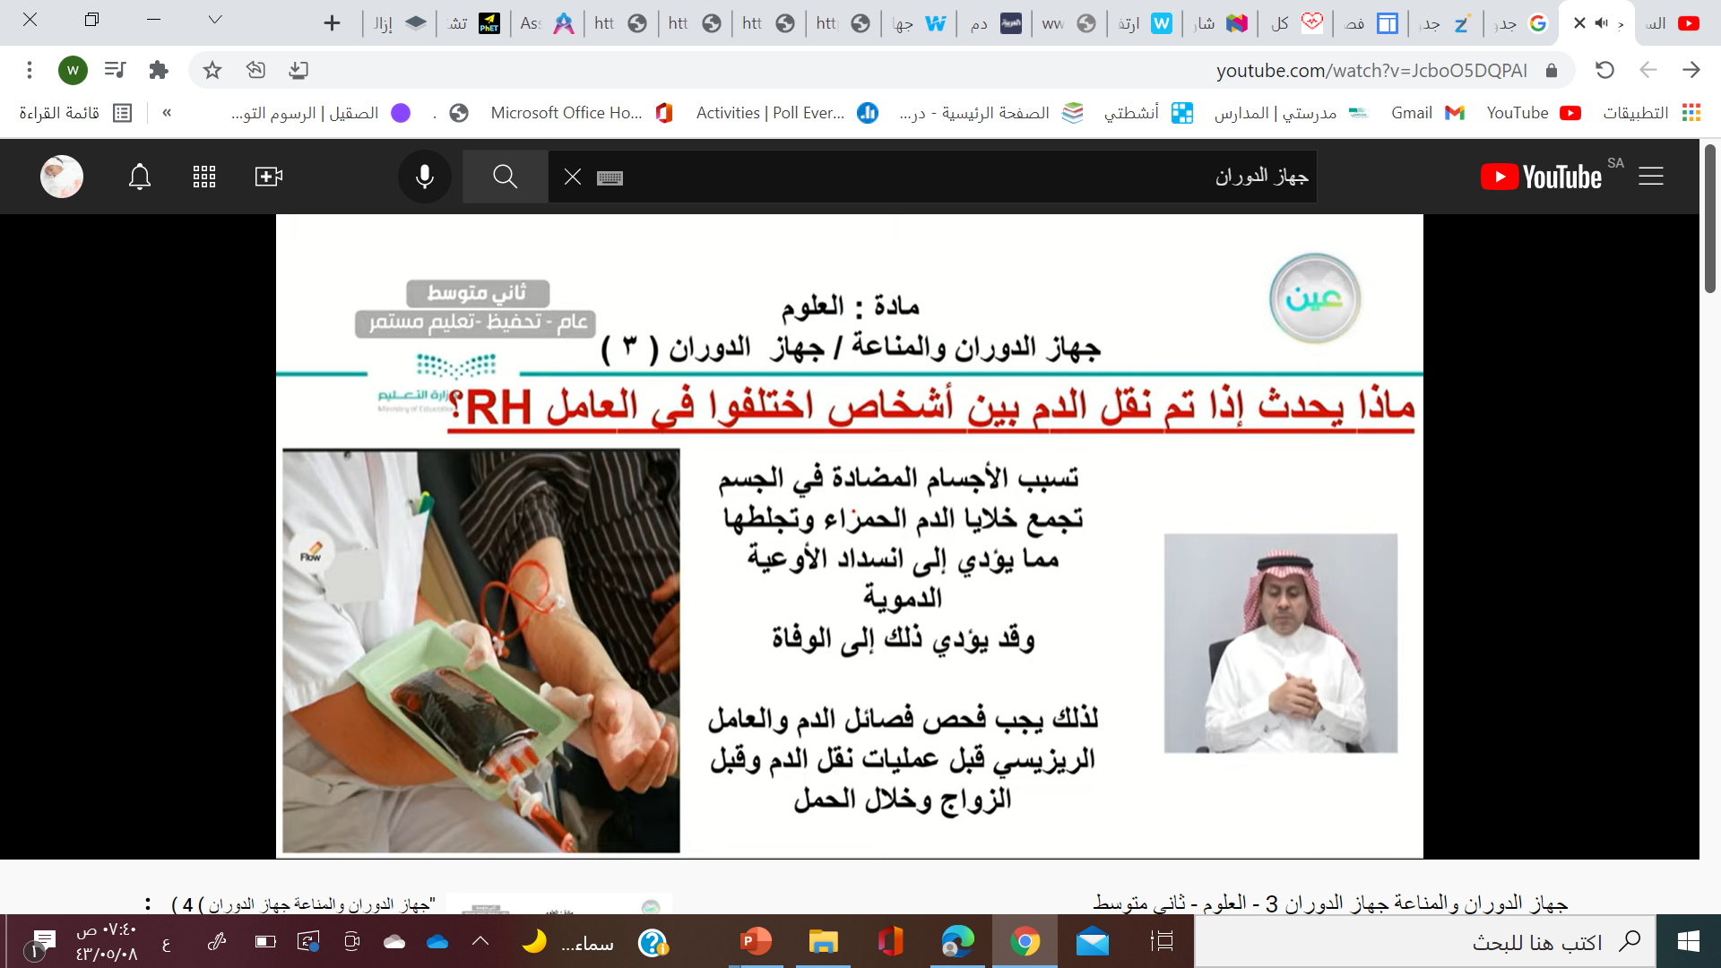

Slide 14
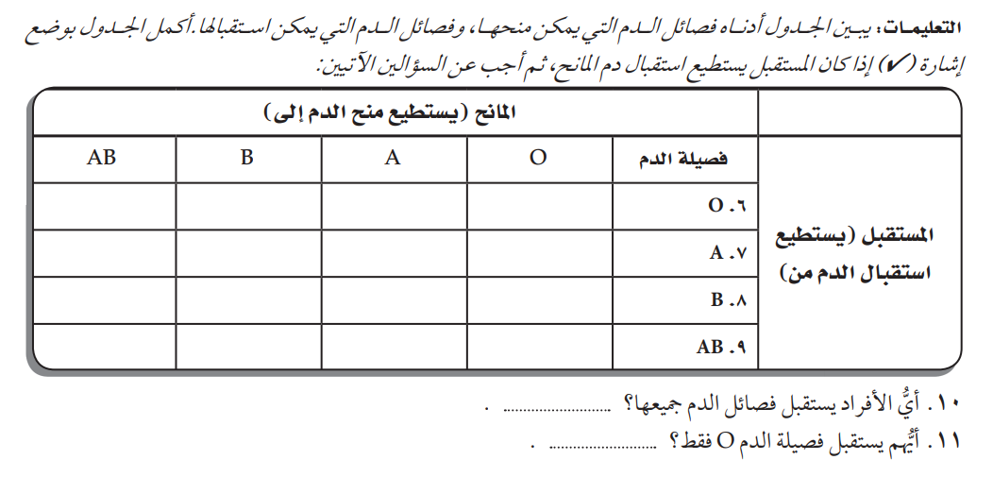
تقويم مرحلي
















AB
O

Slide 15

امراض الدم
ماهي الامراض التي يمكن ان تصيب الدم تابع الفيديو التالي ولخص
اهم المعلومات عن امراض الدم

Slide 16
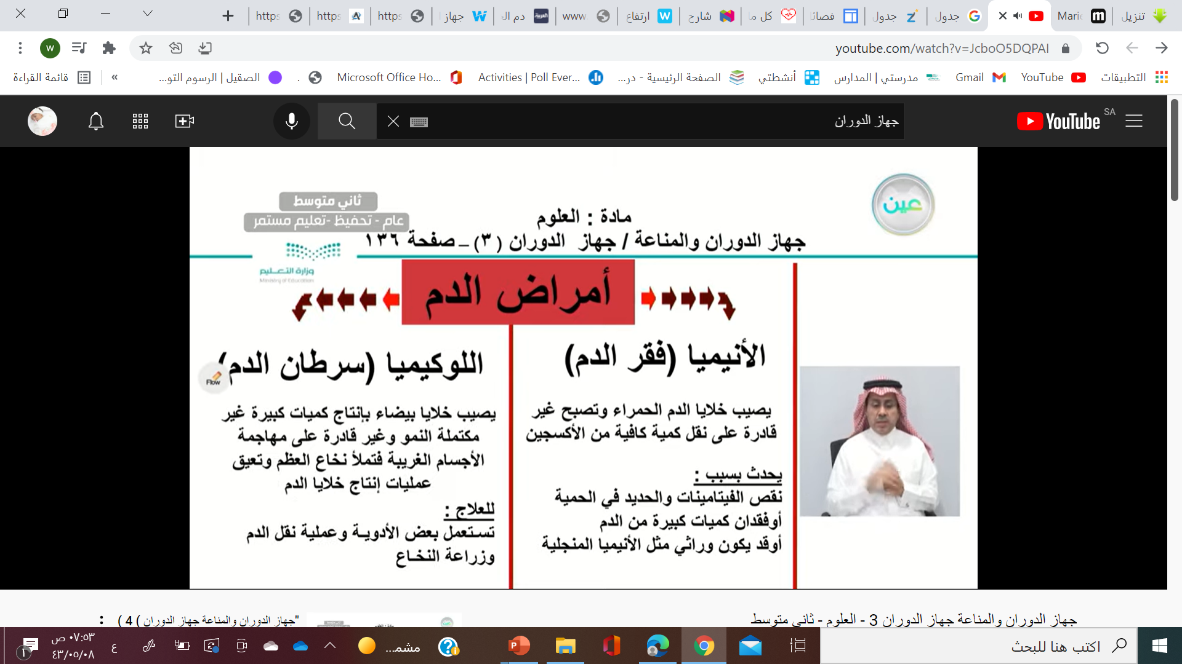

امراض الدم
اللوكيميا ( سرطان الدم)
الانيميا ( فقر الدم )
برأيك كيف يمكن علاج فقر الدم الغير وراثي

Slide 17

اليوم العالمي للتوعية بأهمية التبرع بالدم
14 يونيو

Slide 18



تقويم ختامي

Slide 19
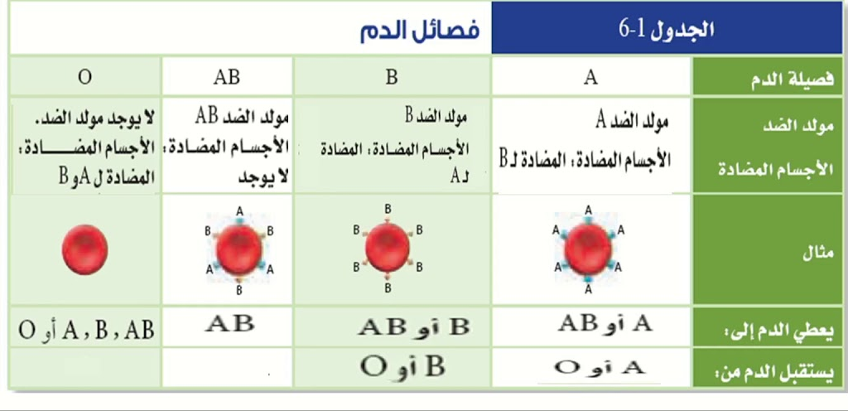
الخلاصة
امراض الدم
الانيميا
اللوكيميا

Slide 20
على ماذا يعتمد نقل الدم
٢

Slide 21
مافصيلة الدم التي تمنح جميع الفصائل الأخرى ولماذا
١

Slide 22
اذكري بعض امراض الدم
٣

Slide 23

ماهي مكونات الدم

Slide 24
ما وظيفة كلا من خلايا الدم الحمراء والبيضاء

Slide 25
ما الجزء من مكونات الدم المسؤول عن التجلط

